Slide 1
Интерактивный альбом «Овощи, фрукты, ягоды»
МУНИЦИПАЛЬНОЕ БЮДЖЕТНОЕ ДОШКОЛЬНОЕ ОБРАЗОВАТЕЛЬНОЕ УЧРЕЖДЕНИЕ
«Детский сад « Радуга»
Автор : Разуева А.А., учитель - логопед

Slide 2
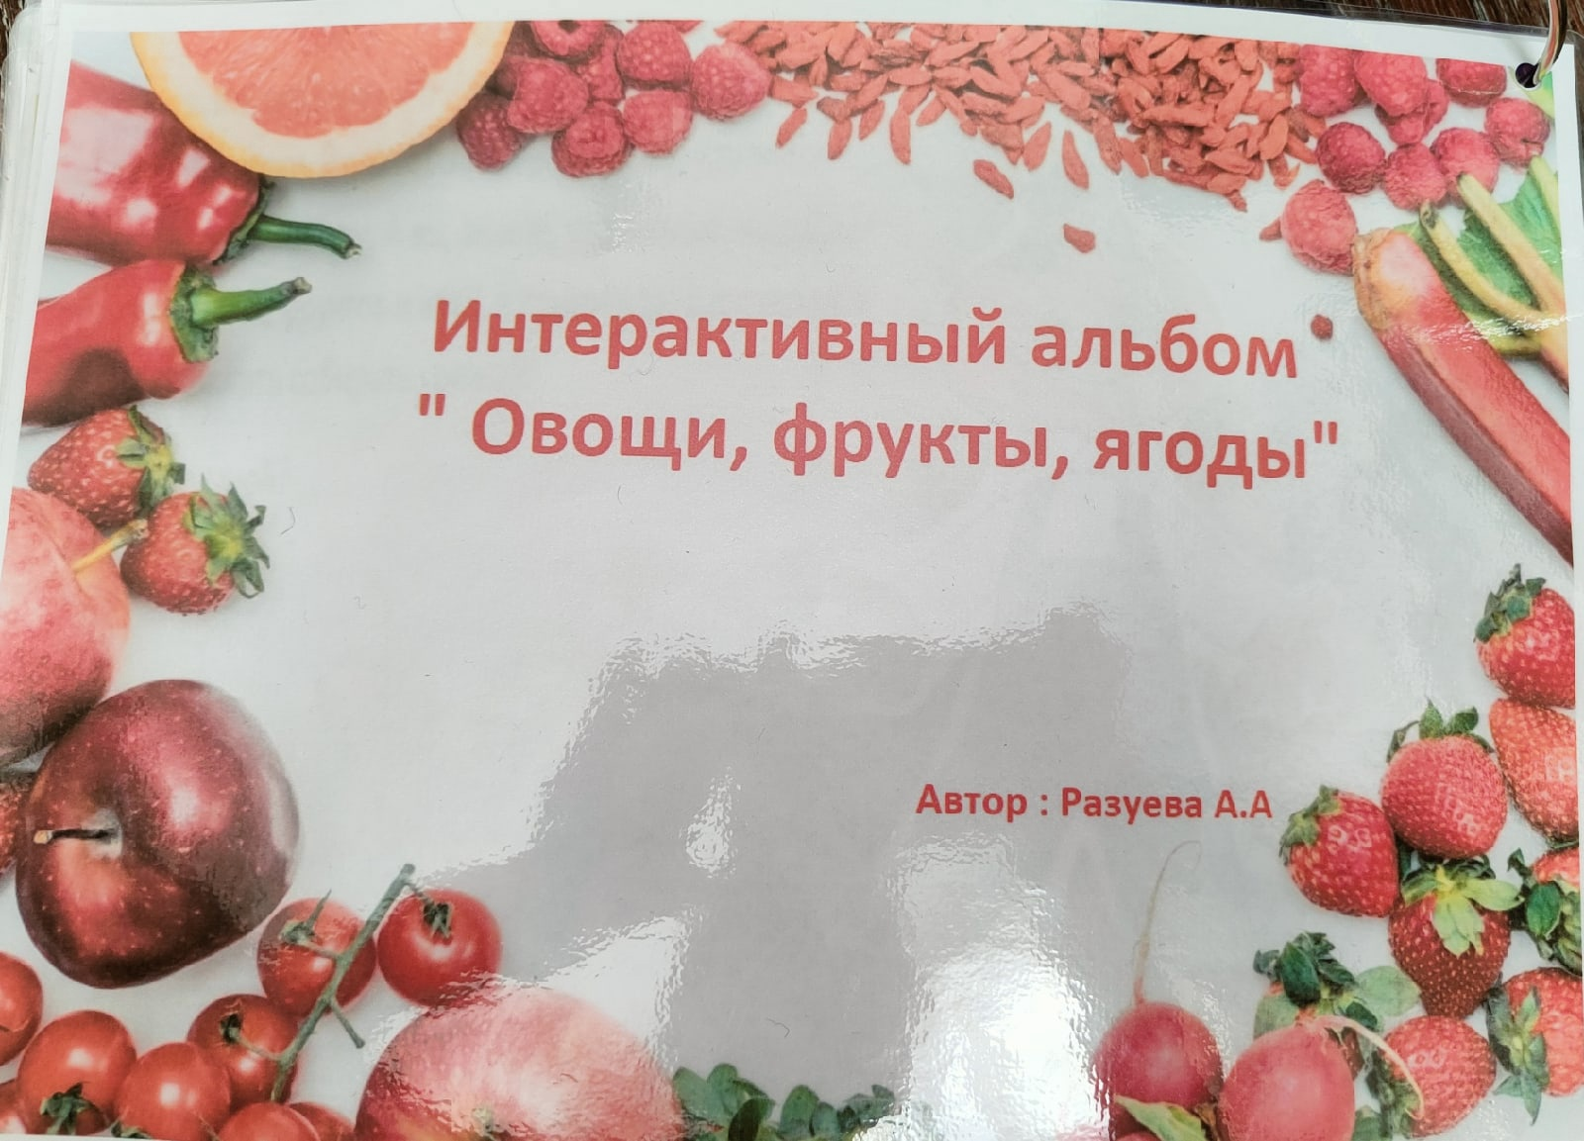
Цель создания: стимулирование речевой деятельности ребенка с РАС через организацию игрового взаимодействия

Slide 3
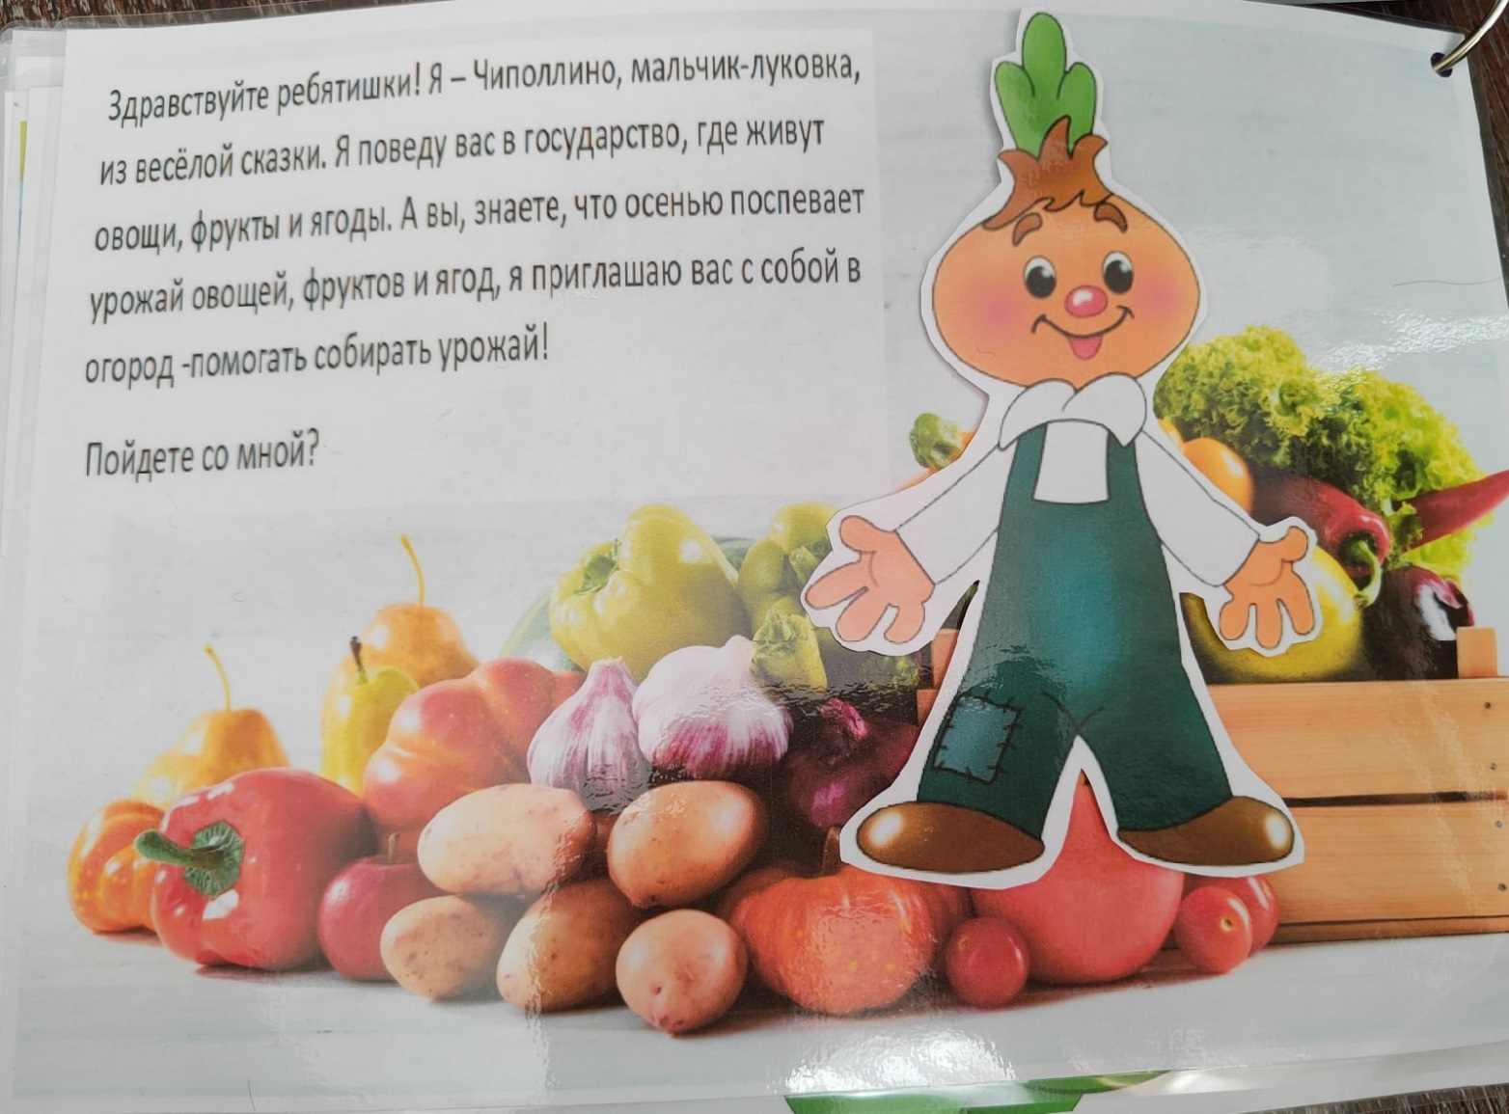
Интерактивный альбом
«ОВОЩИ, ФРУКТЫ, ЯГОДЫ»
- квест - игра
« Чиполлино и его друзья»

Slide 4
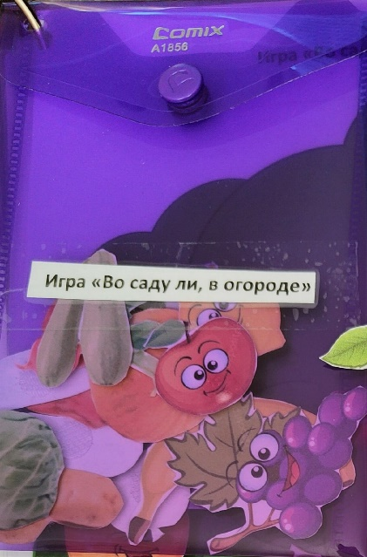
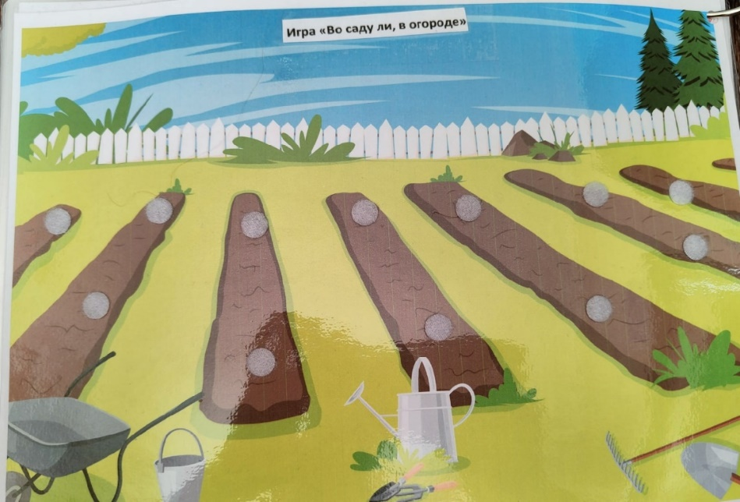
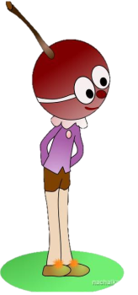
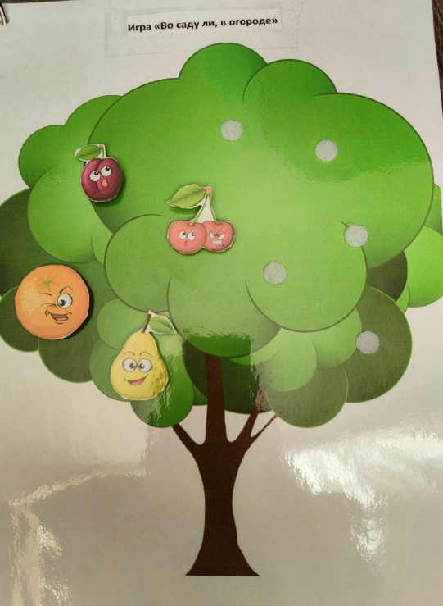
ИГРА «Во саду ли, в огороде» Цель: уточнить, закрепить знания детей по теме « Овощи, фрукты, ягоды»

Slide 5
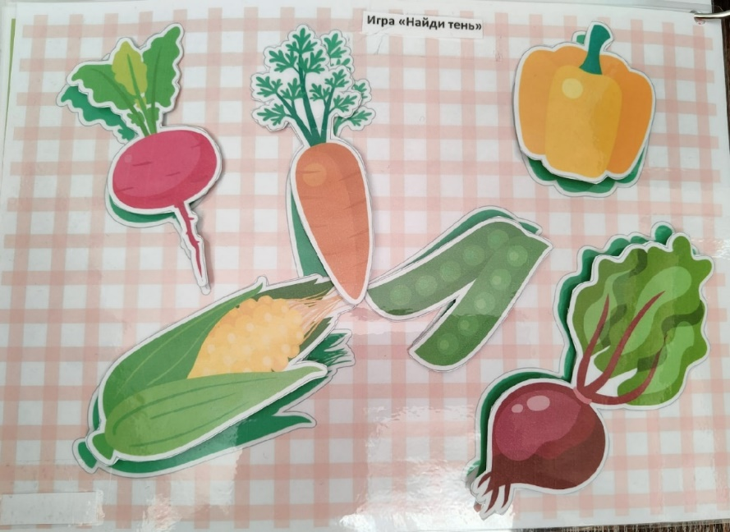
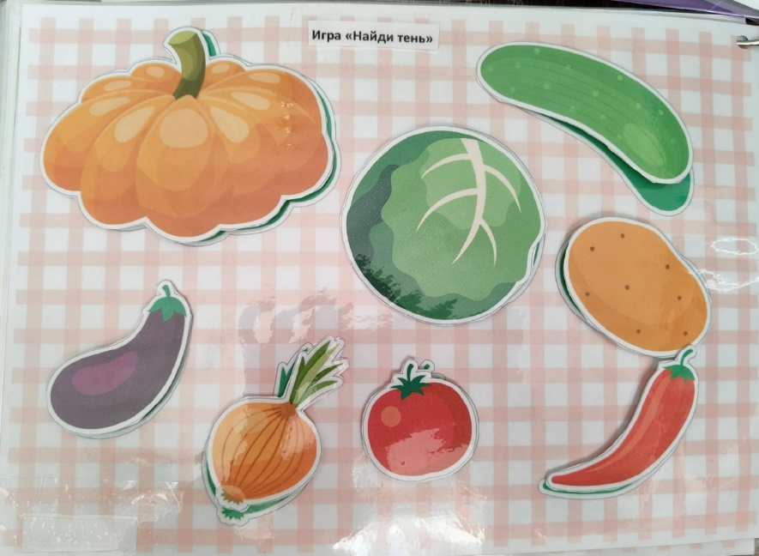
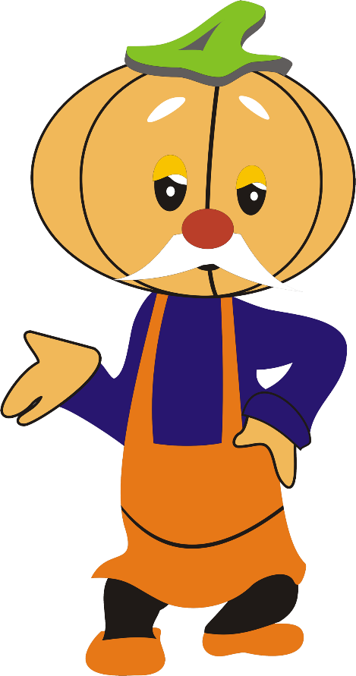
ИГРА «Найди тень» Цель: создать условия для активизации словаря по теме «Овощи, фрукты, ягоды»

Slide 6
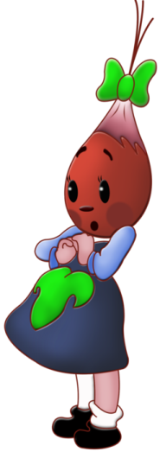
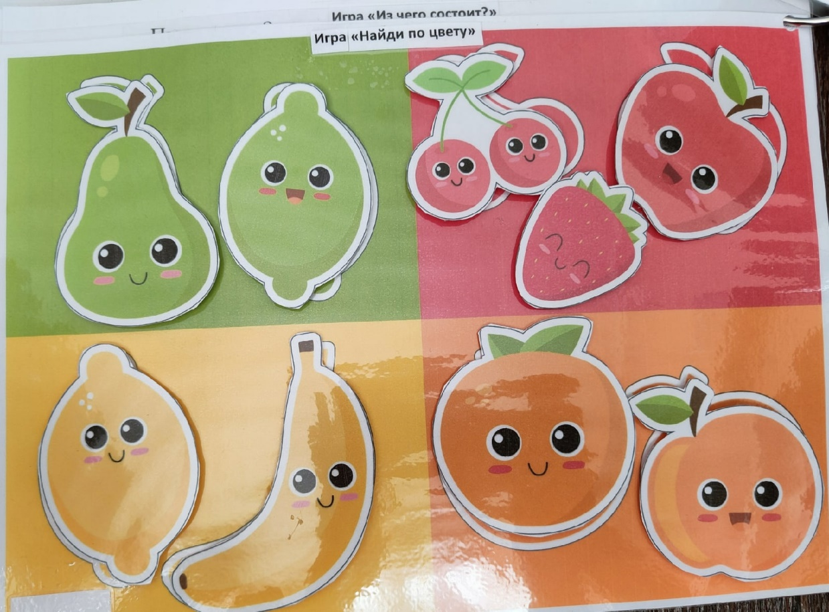
ИГРА «Найди по цвету» Цель: активизировать высшие психические функции

Slide 7
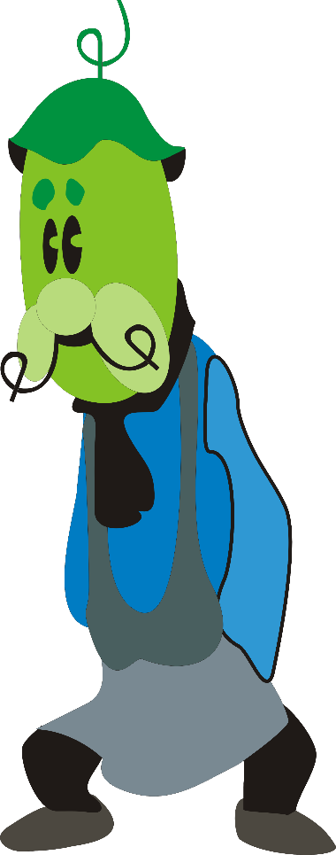
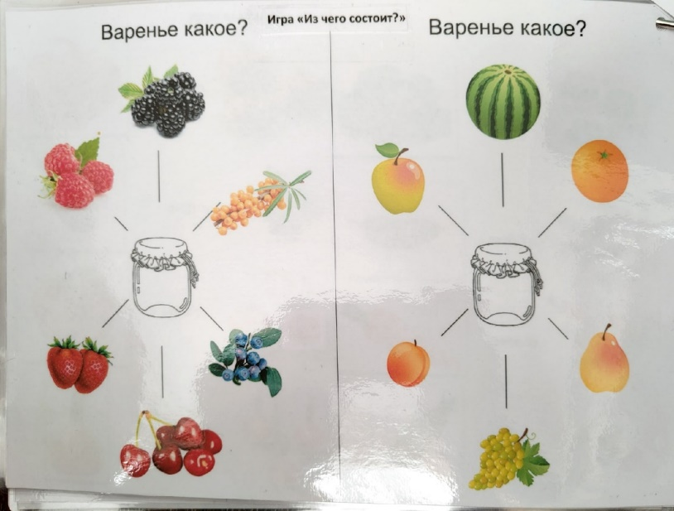
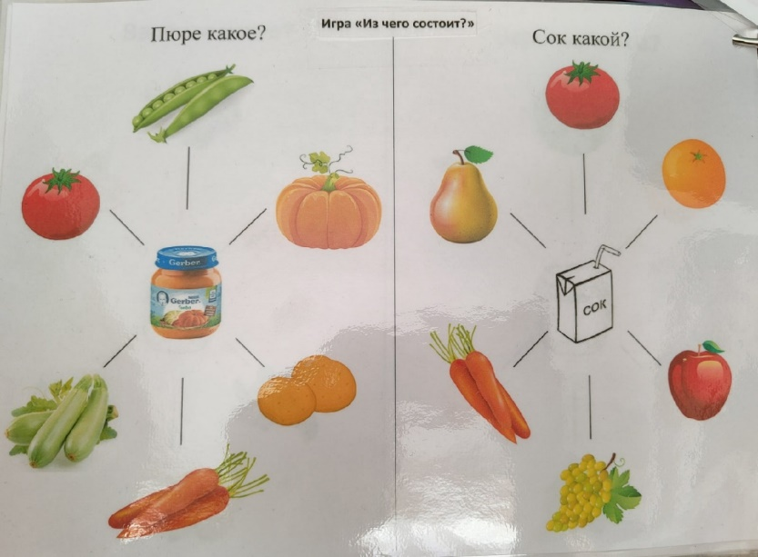
ИГРА «Из чего состоит?»
Цель: формировать навыки словообразования у детей

Slide 8
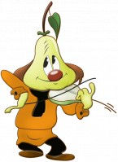
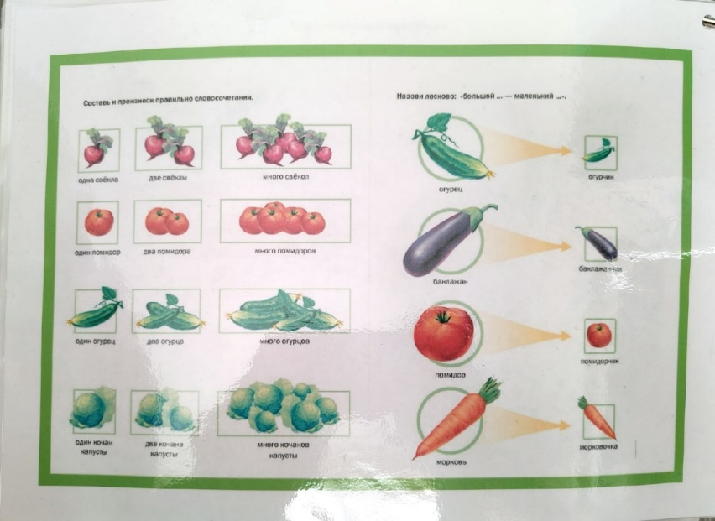
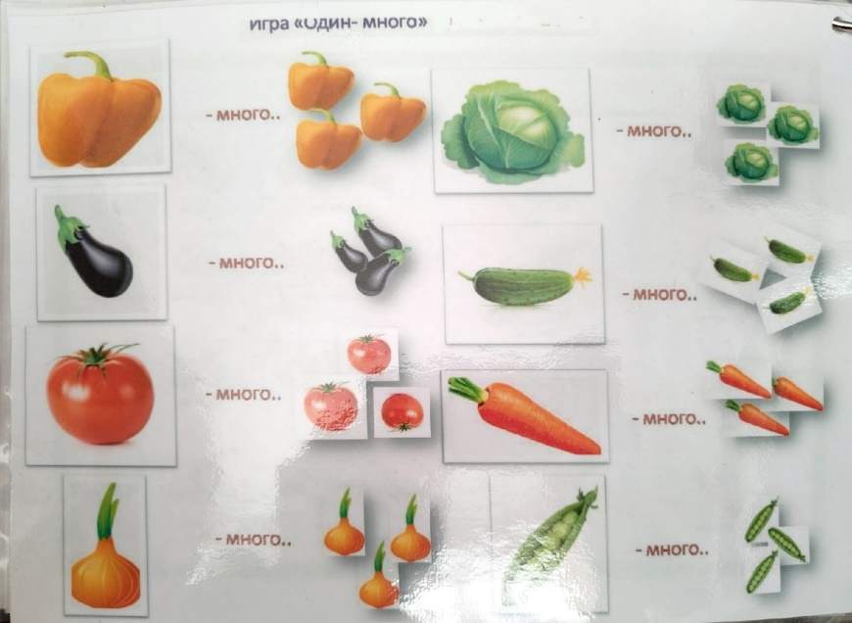
ИГРА «Один - много», «Назови ласково» Цель: формировать навыки словоизменения у детей

Slide 9
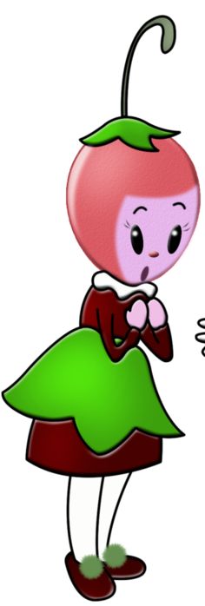
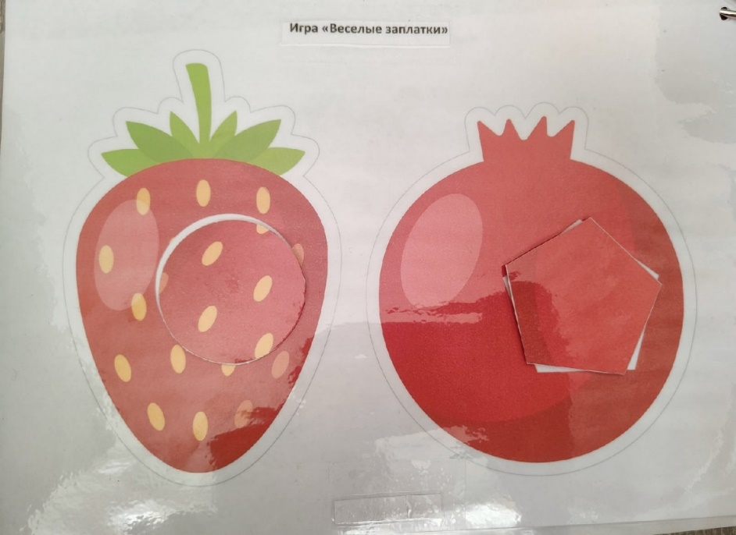
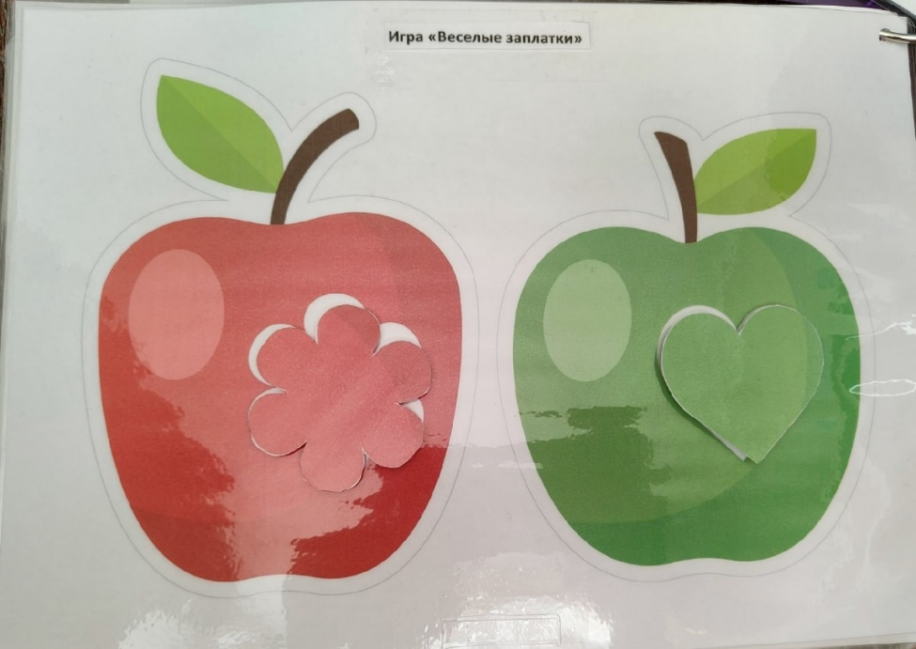
ИГРА «Заплатки» Цель: активизировать высшие психические функции через речь

Slide 10



Ребенок с РАС будет играть только в те игры, которые в наибольшей степени совпадут с его интересами!

Slide 11
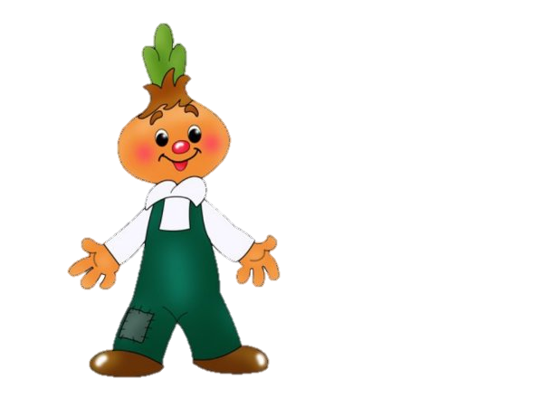
Спасибо за внимание!

